Slide 1
Муниципальное автономное дошкольное образовательной учреждение детский сад общеразвивающего вида №18 «Сказка» муниципального образования Тимашевский район Отчёт о работе Краевой инновационной площадки «Формирование патриотических чувств дошкольников в условиях юнармейского движения: «Маленький юнармеец»
ЦЕЛЬ:
Создание новой модели патриотического воспитания через работу центра "Маленький юнармеец", формирующей военно-патриотические и гражданские качества личности ребенка дошкольного возраста.
НОВИЗНА:
Введение элементов военно-патриотического движения Юнармия через работу военно-патриотического клуба «Маленький юнармеец», в рамках которого у детей идёт пропаганда военной службы своей родине.
Инновацией является сама система взаимодействия с представителями молодежного центра «Юнармия», школьного музея, воинской части, районного совета ветеранов, военно-патриотического центра «Юнармия», включающая организацию мероприятий в тесном взаимодействии, что дает возможность трансляции опыта работы в патриотическом воспитании детей на более широкую аудиторию.
г.Тимашевск,2023 г.

Slide 2
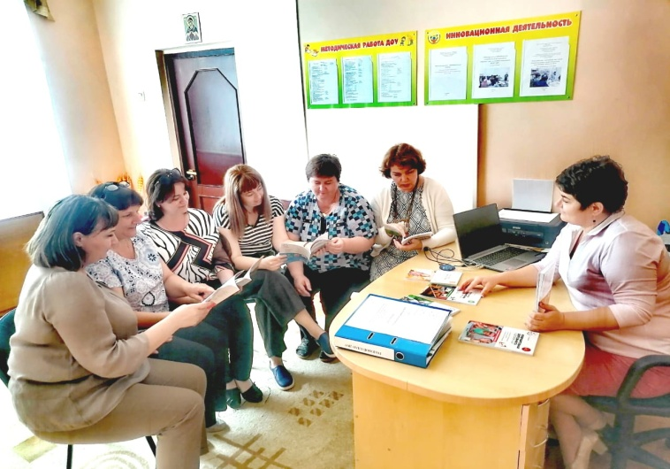
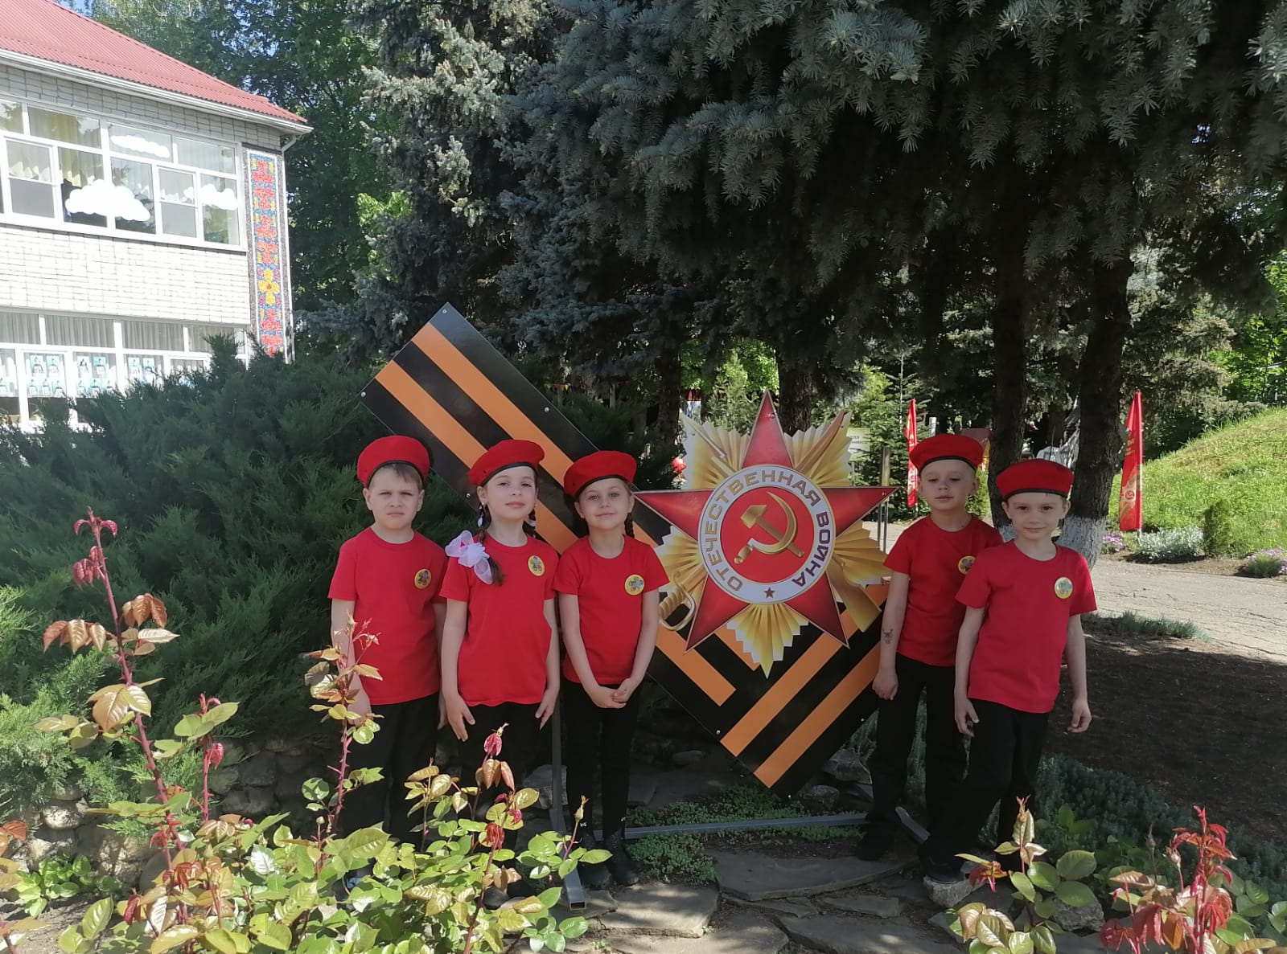
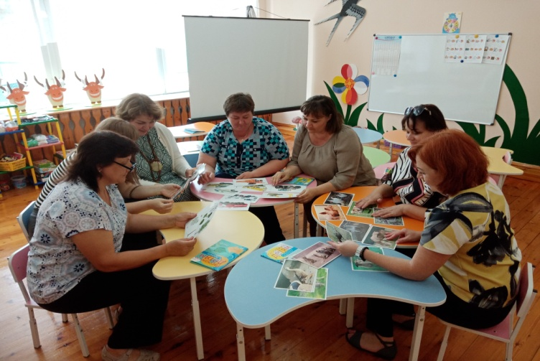
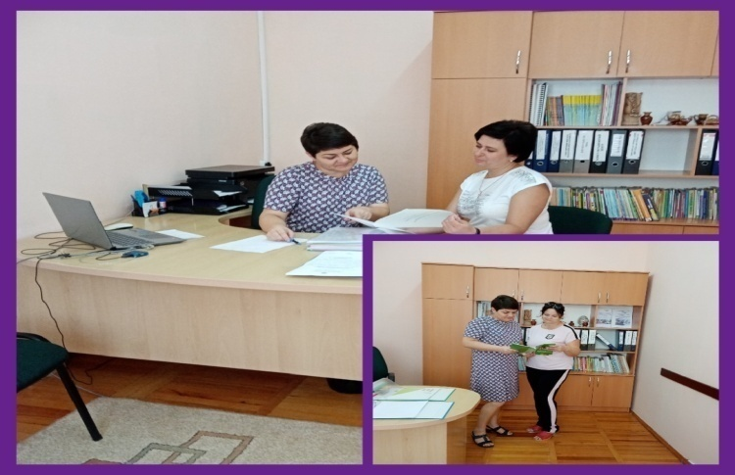
Работа с педагогами и родителями ДОУ
Работа творческих групп по реализации проекта
Проведение бесед и консультаций с родителями
Проведение консультаций, бесед для педагогов ДОУ

Slide 3
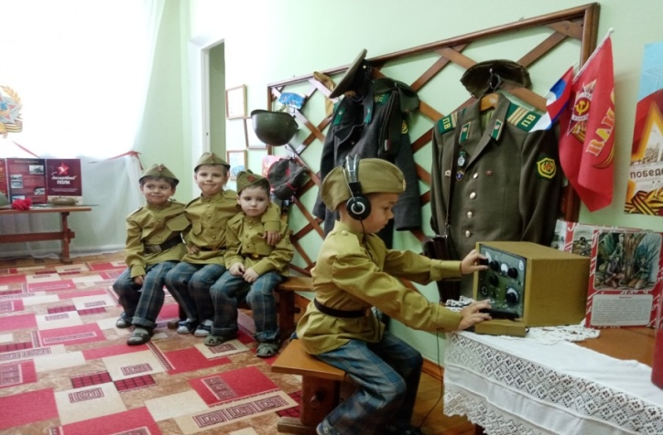
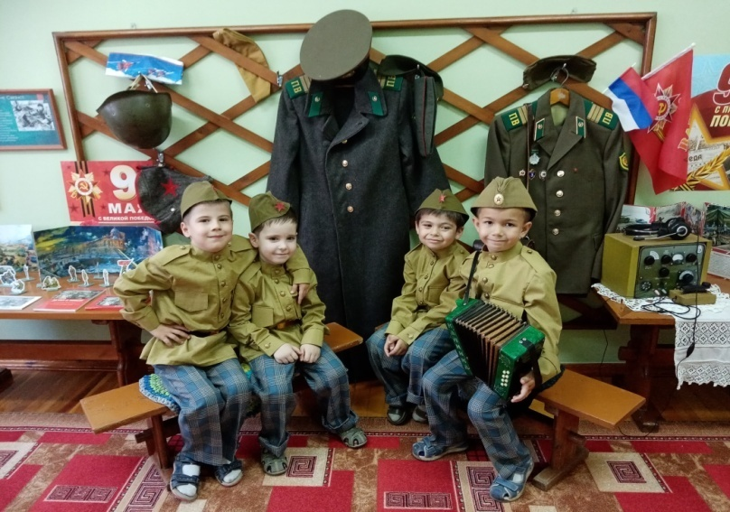
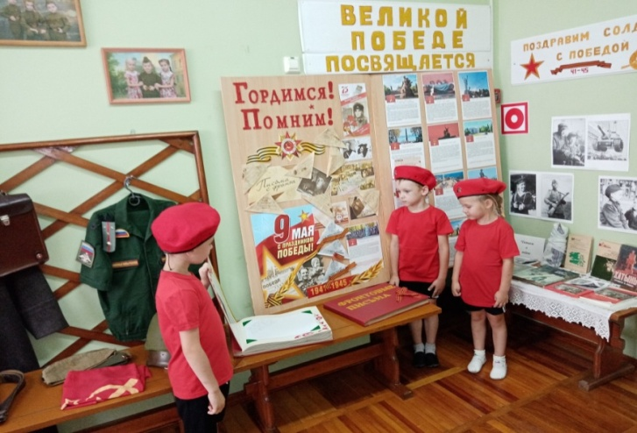
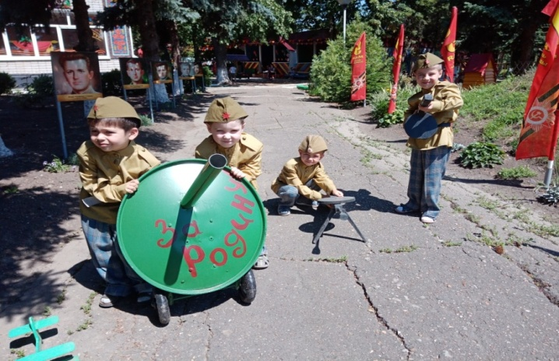
Детско- родительский клуб «Будем в армии служить»
Проведение занятий по ознакомлению по ознакомлению с военной атрибутикой
Беседы, игровые ситуации по страницам истории военных лет
Участие в акциях, конкурсах на лучшую поделку военного оружия

Slide 4
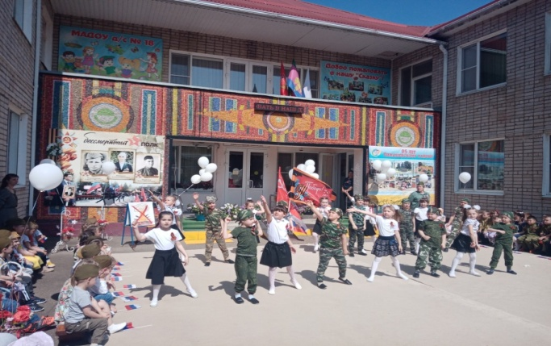
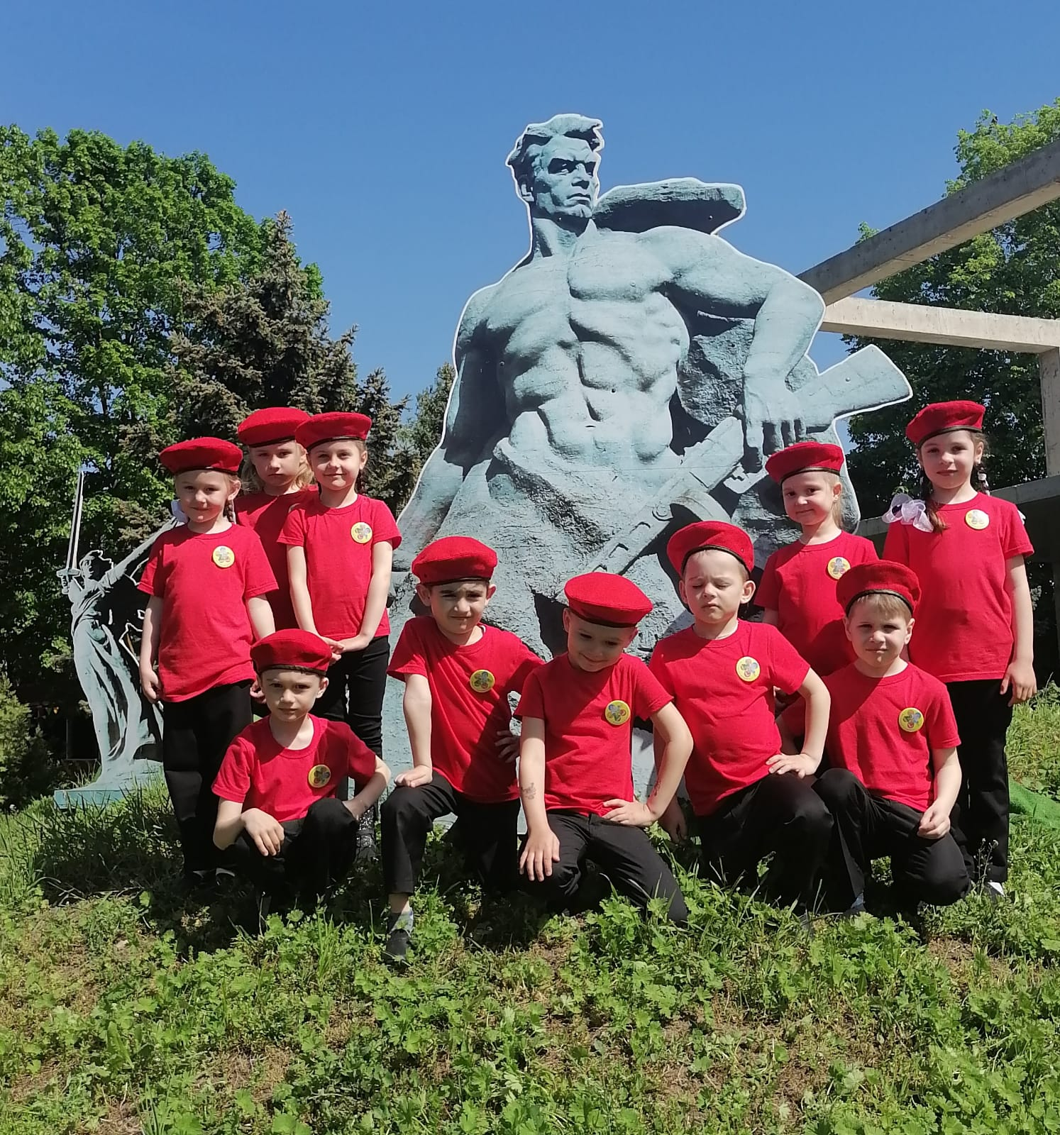
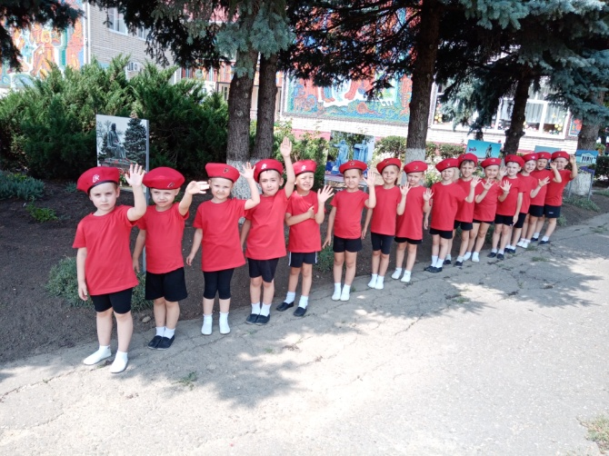
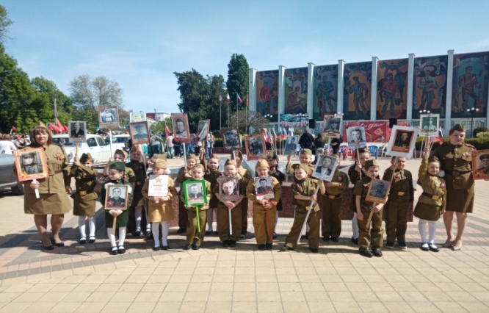
Клуб
«Маленький юнармеец»
Выступления на праздничных мероприятиях ДОУ
Спортивные праздники с участием маленьких юнармейцев
Участие в шествии "Бессмертный полк»

Slide 5
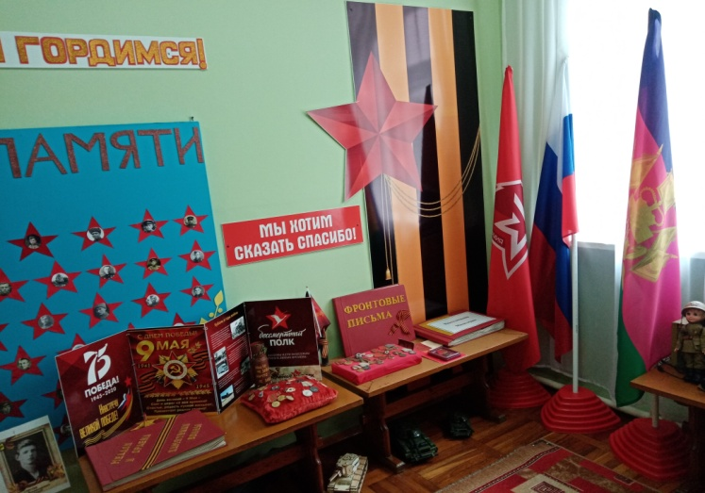
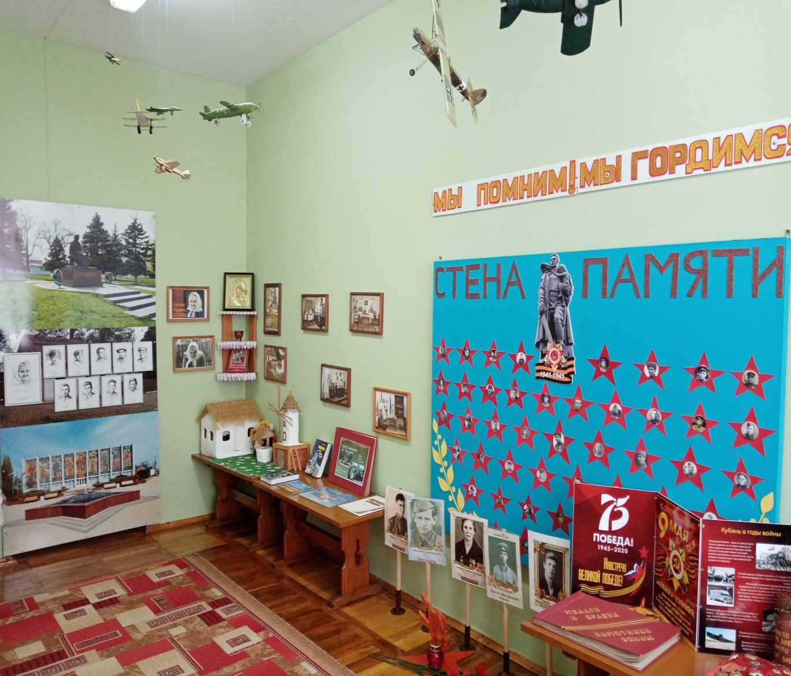
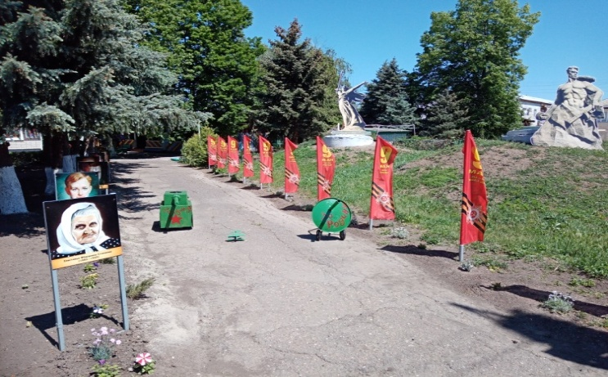
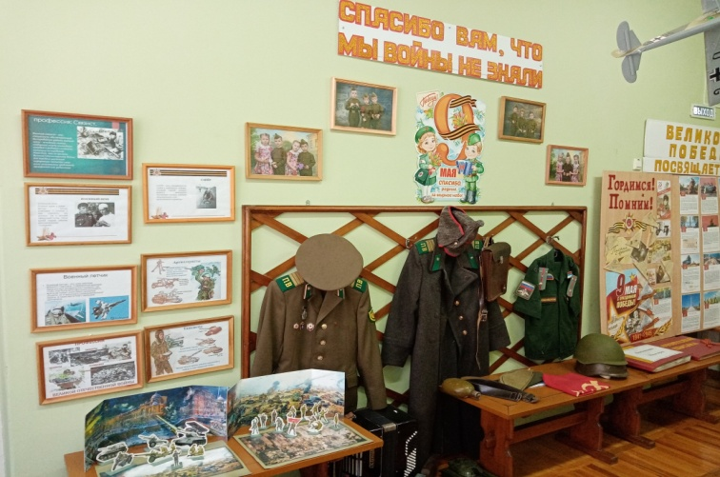
Музей «Патриот»
Центр орденов, медалей и символики страны и края
Часть музея, расположенного на территории МАДОУ д/с №18
Центр «Профессии войны», «Читаем детям о войне»

Slide 6
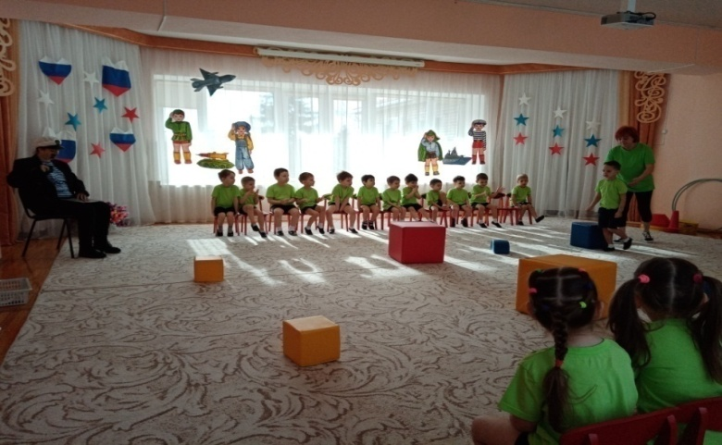
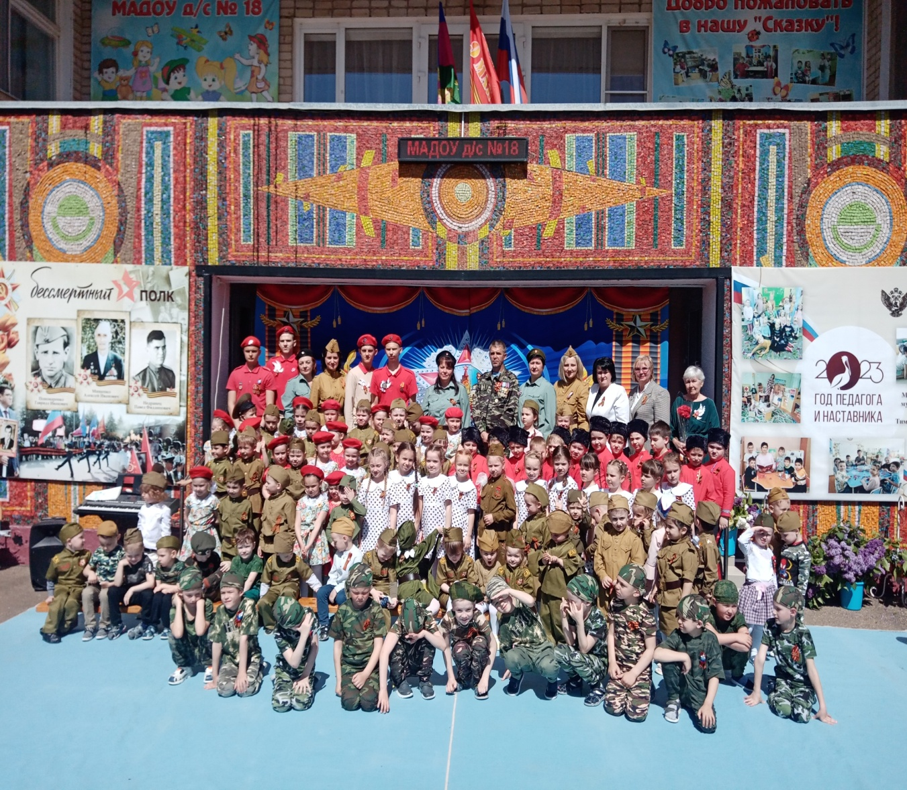
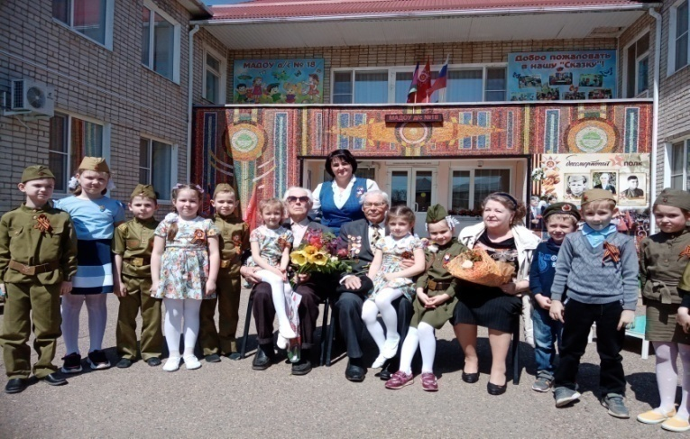
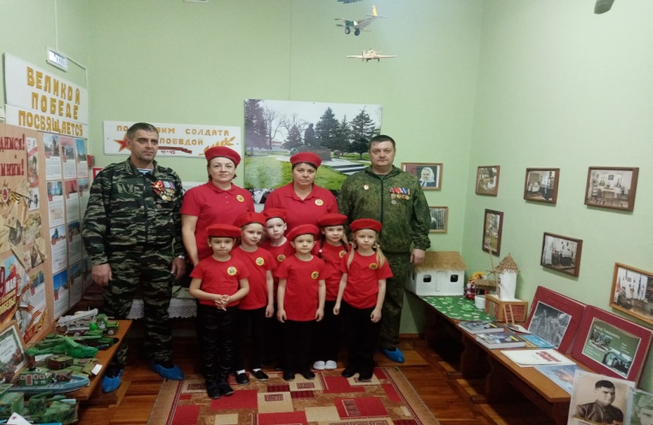
Сетевое взаимодействие
Игра «Зарничка» с юнармейцами
Встречи с ветеранами ВОВ
Встречи с военнослужащими Тимашевской воинской части

Slide 7
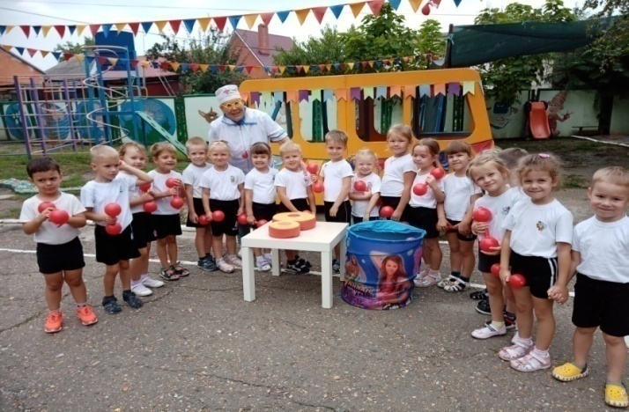
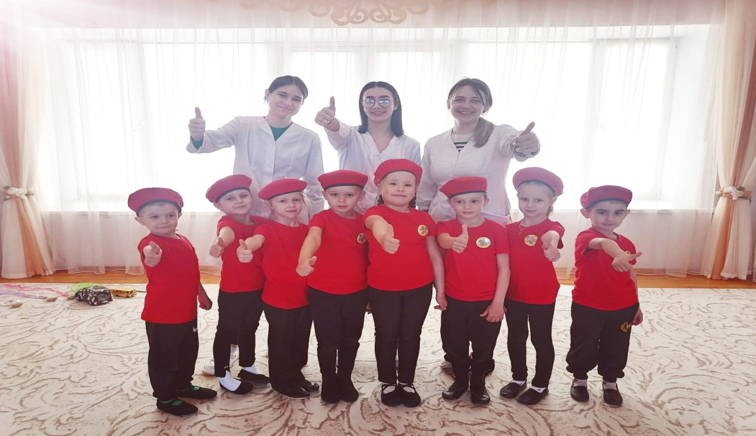
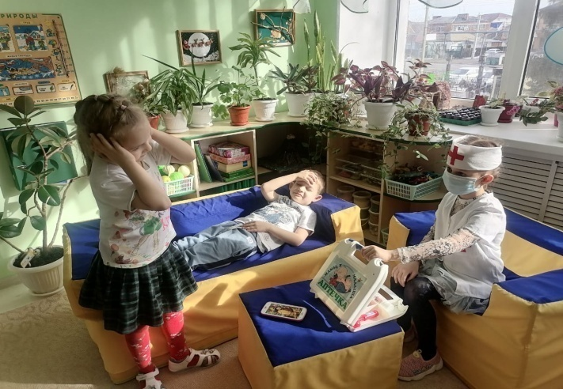
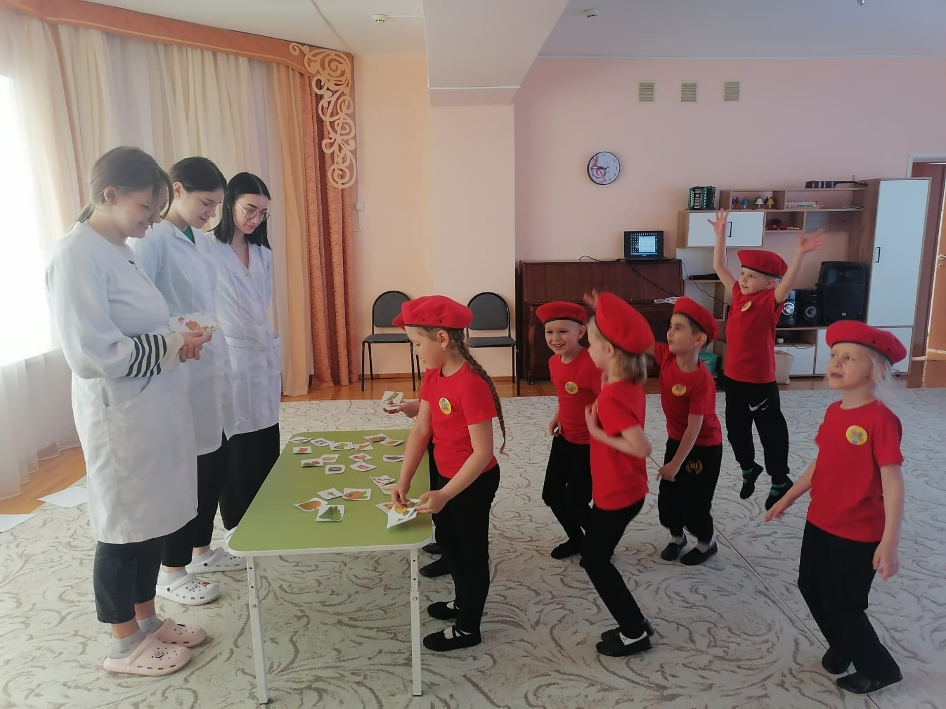
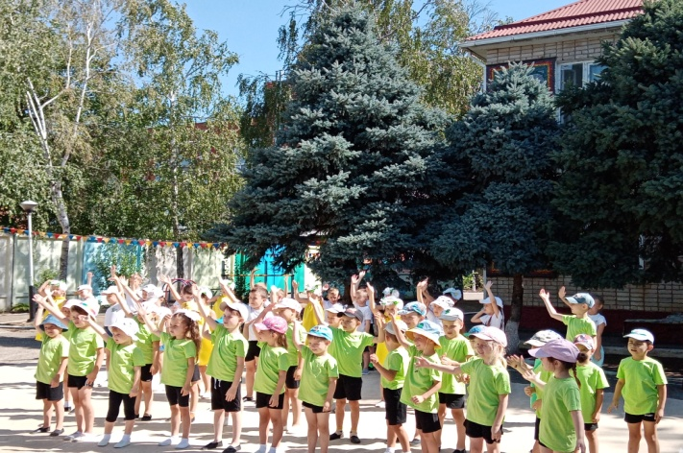
Спортивный клуб «Здоровёнок»
Дни здоровья, развлечения, досуги с привлечением медработников
Обучающие занятия по оказанию первой помощи
Праздники, флэшмобы

Slide 8
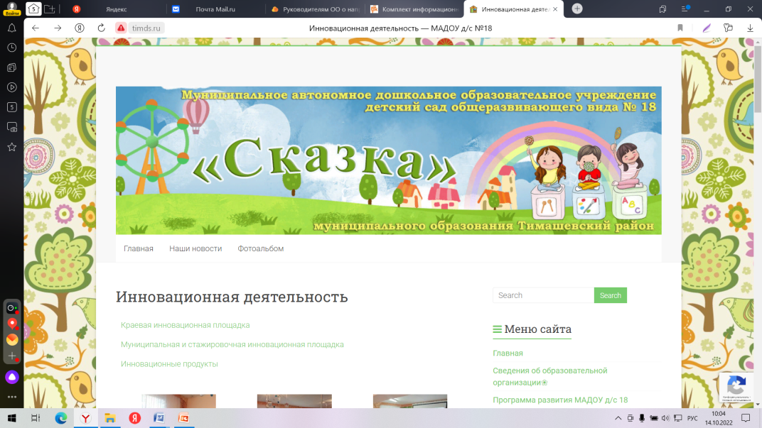
Продукты инновационной деятельности
Сайт ДОУ
Раздел инновационная деятельность

Slide 9
СПАСИБО ЗА ВНИМАНИЕ !

